Slide 1
영화가즈아
정진우 김선미
이재민 진상형

Slide 2
Rollercoaster
Let’s go
CONTENTS
개요
1
Movie !
개발 과정
2
화면 구현
3
결론 및 개선방향
4
Q&A
5

Slide 3
1
summary
of Project

Slide 4
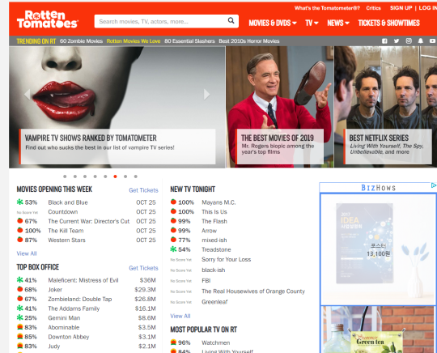
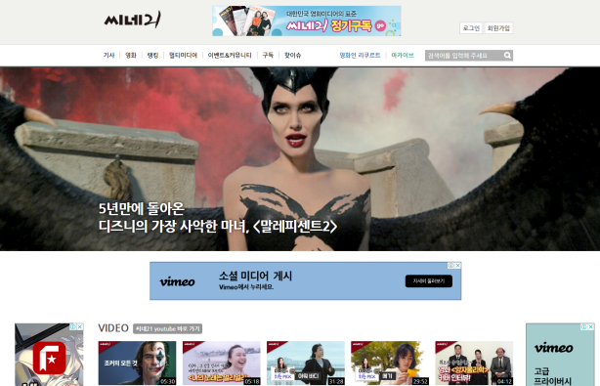
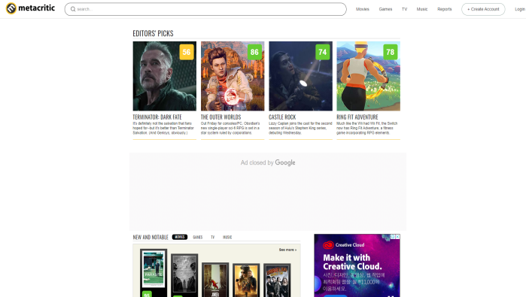
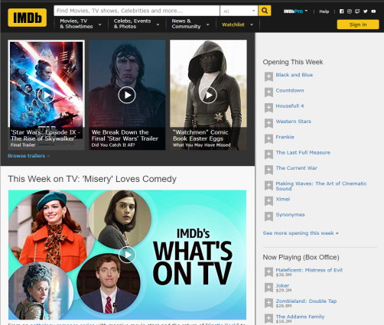
1
Summary of Project
Java Servlet을 이용한 영화 소개 사이트 구축
DB 연동을 통해 사용자가 원하는 장르의 다른 영화를 추천
예매순, 개봉순 등의 영화 랭킹으로 실시간 영화 랭킹 조회
다른 사용자들의 영화 리뷰를 보며 영화 정보 습득

Slide 5
1
Summary of Project
추가 예정

Slide 6
2
Development
process

Slide 7



2
Development Process
개발환경
개발언어
- JAVA, JSP, CSS, JAVA Script
DB
- Oracle Database
서버
- Apache Tomcat 9.0

Slide 8
2
Development Process
개발목표
첫 번째 개발 목표
영화 선택에 대한 의사결정에 도움을 준다.
두 번째 개발 목표
이용자들의 참여의식을 높이고 문화 생활의 수준을 향상시킨다.
세 번째 개발 목표
영화 접근성을 높인다.
네 번째 개발 목표
영화 리뷰와 평점을 통해 자유로운 평론이 가능하다.

Slide 9
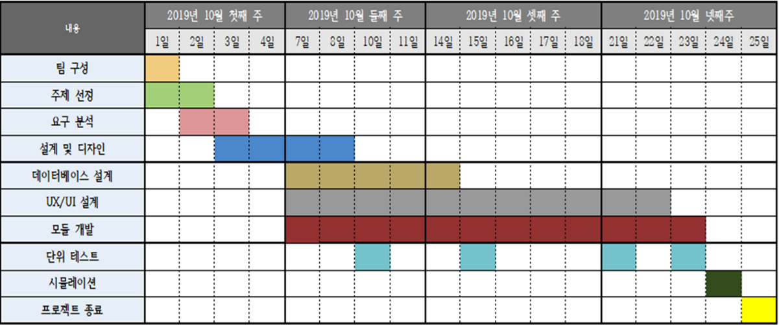
2
Development Process
개발일정

Slide 10
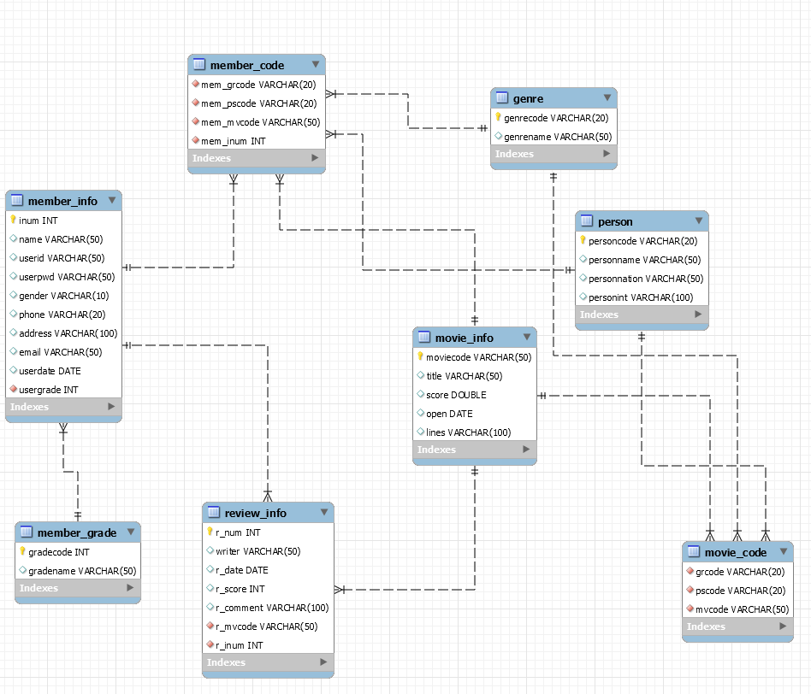
2
Development Process
DB 테이블 구성
DB 테이블 전체 구성

Slide 11
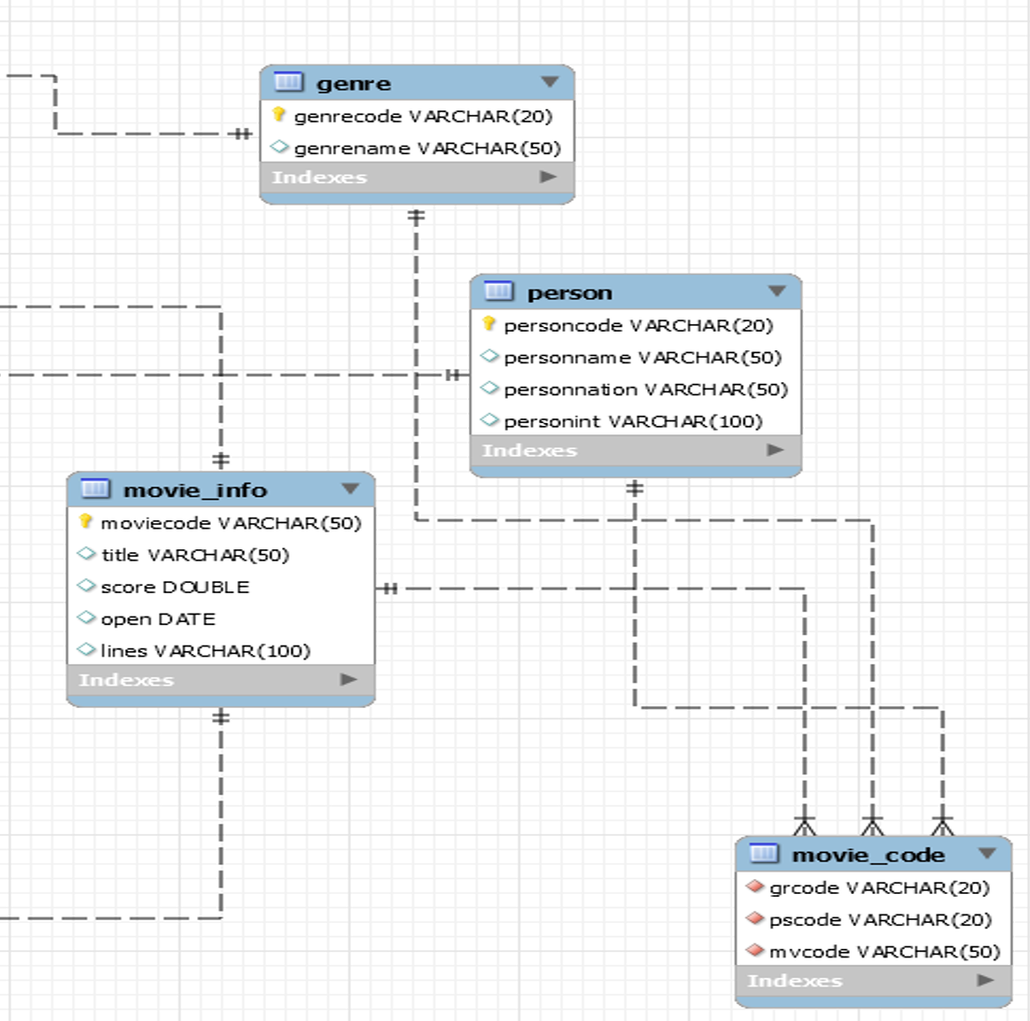
2
Development Process
DB 테이블 구성
movie_code 테이블을 통해 장르, 인물, 영화정보를 통합
해당 테이블을 이용하여 각각의 테이블 정보를 쉽게 접근

Slide 12
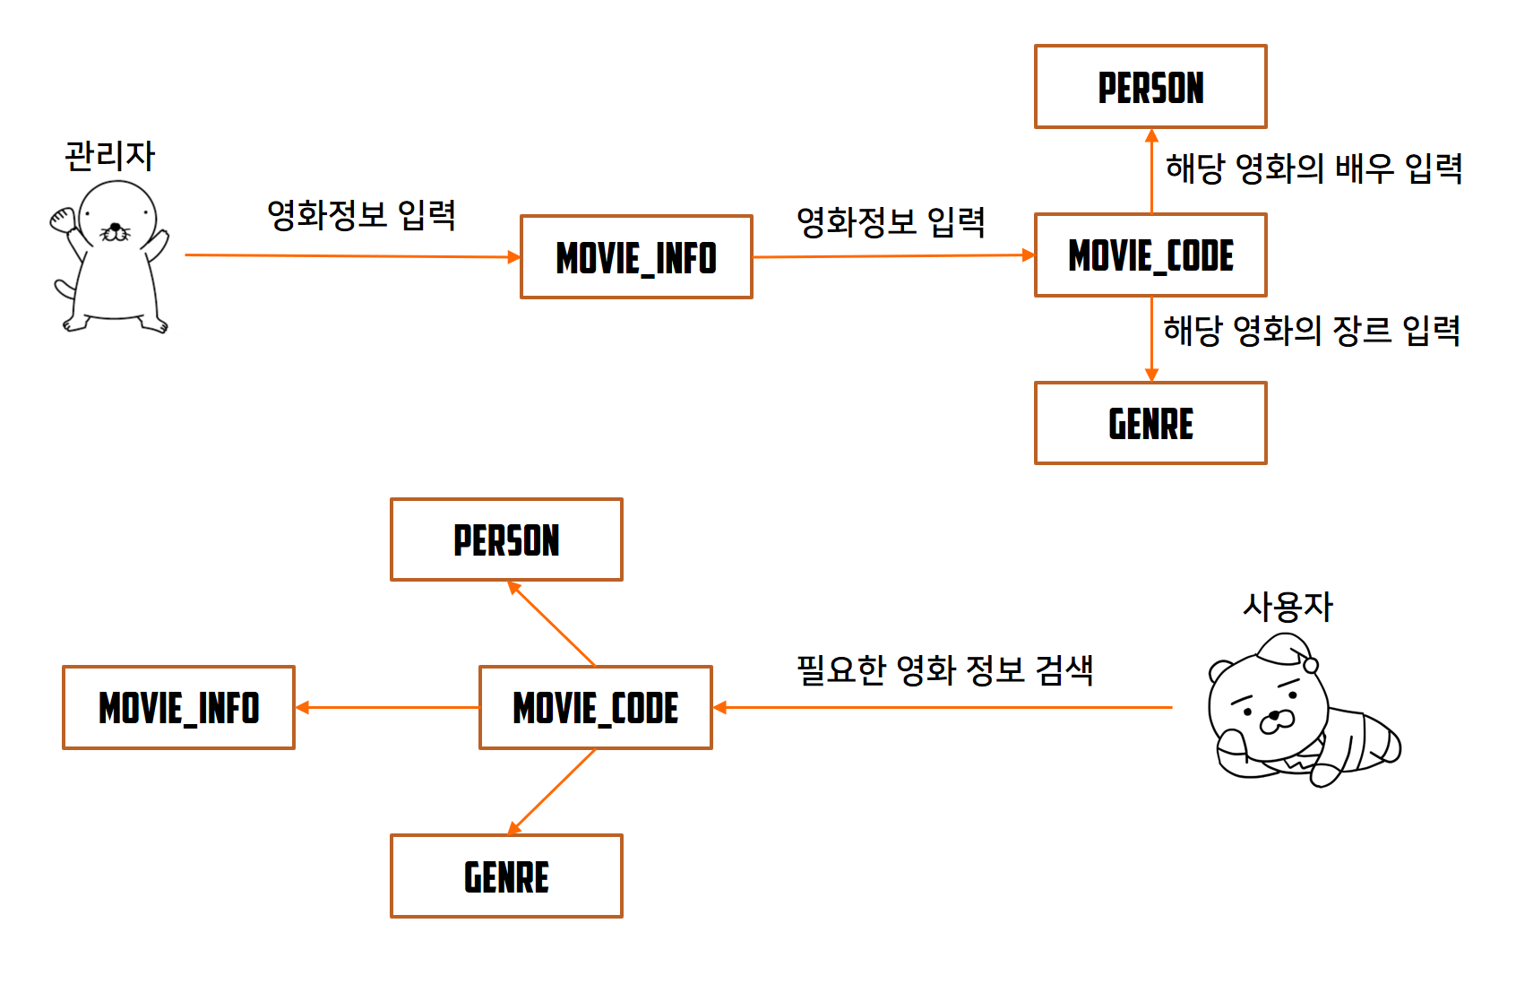
2
Development Process
DB 테이블 구성

Slide 13
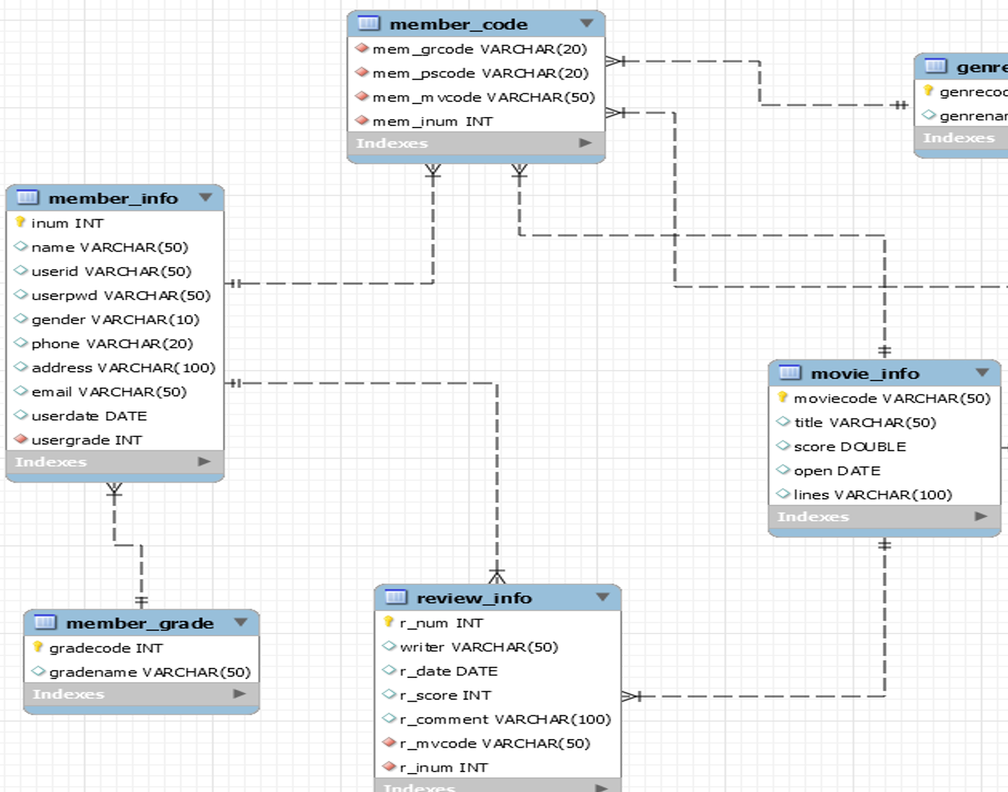
2
Development Process
DB 테이블 구성
member_code 테이블을 통해 사용자 선호 영화, 장르, 인물 삽입
해당 테이블을 이용하여 영화 정보,
장르, 인물 테이블에서 정보를 가져옴
멤버 등급을 통해 관리자와 일반 사용자 구분

Slide 14
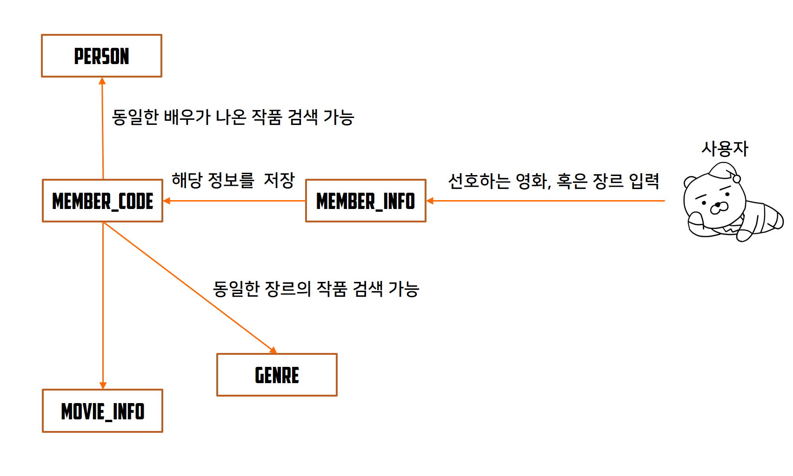
2
Development Process
DB 테이블 구성

Slide 15
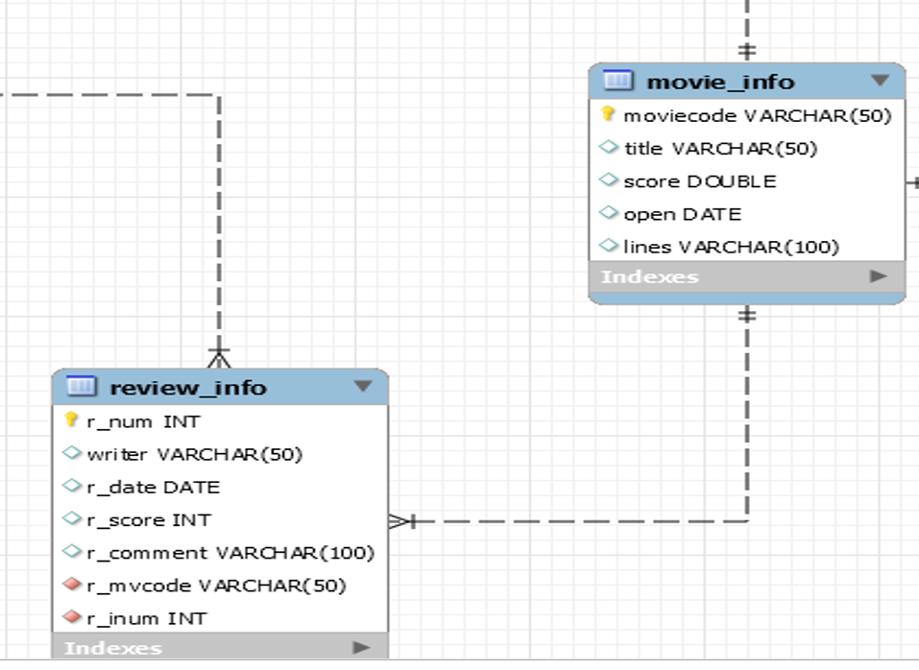
2
Development Process
DB 테이블 구성
리뷰에서 남긴 평점을 토대로 영화의 평점이 반영됨

Slide 16
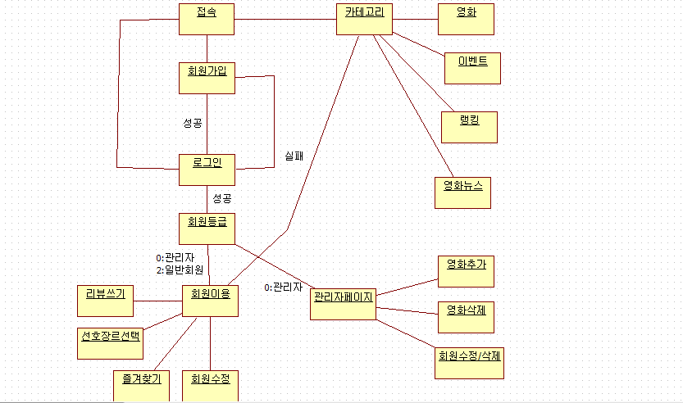
2
Development Process
Flow Chart
전체 플로우 차트

Slide 17
2
Development Process
Flow Chart
개별 플로우 차트 추가 예정

Slide 18
2
Development Process
MVC2 기반 설계
Servlet
컨트롤러
(Home,Log,Member,Movie,Search)
DAO
DB
(Oracle)
모델
(log,Member,Movie,Review)
웹 브라우저
(영화가즈아)
뷰
(home,list, JoinForm,…)
JSP

Slide 19
3
Screen
embodiment

Slide 20
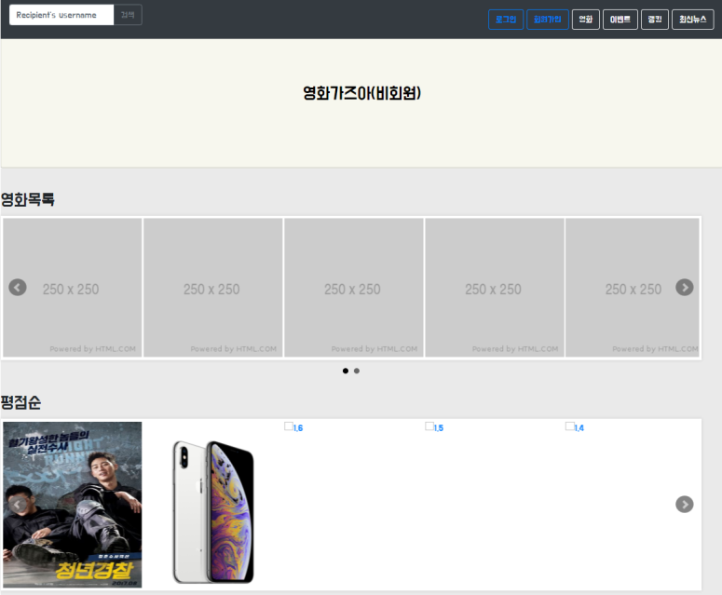

3
Screen embodiment
화면구현 - 메인화면
기능설명
1
5
① 영화 검색
- 제목을 검색 시 영화 검색
② 메인 페이지로 이동
③ 해당 영화 정보로 이동
④ 클릭 시 슬라이드로 다른 영화 정보 출력
⑤ 각 버튼 클릭시 해당 페이지로 이동
- 로그인 : 로그인 페이지로 이동
- 회원가입 : 회원가입 페이지로 이동
- 영화 : 영화 목록으로 이동
- 이벤트 : 이벤트 페이지로 이동
- 랭킹 : 영화 랭킹 페이지로 이동
- 최신뉴스 : 최신 뉴스 페이지로 이동
2
3
4

Slide 21
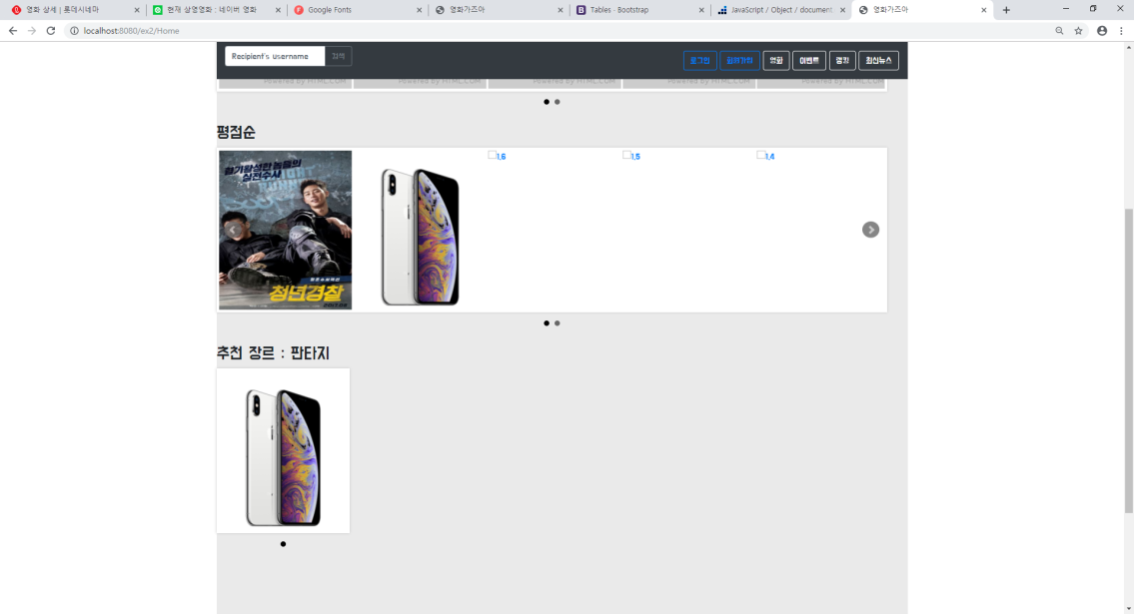
3
Screen embodiment
화면구현 - 메인화면
기능설명
① 추천 장르
- 비 로그인 시 무작위로 추천 장르 변경
- 로그인 시 해당 유저가 즐겨찾기한 영화와
비슷한 장르의 영화를 추천
- 영화 클릭 시 해당 영화 정보로 이동
1

Slide 22
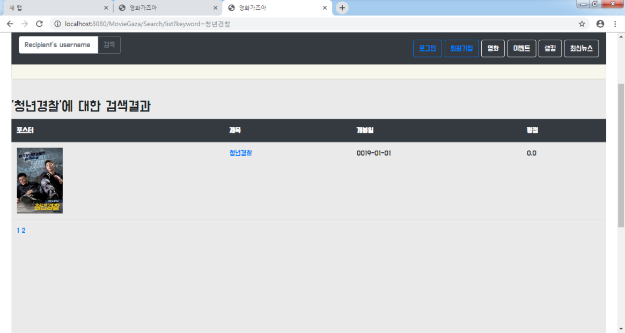
3
Screen embodiment
화면구현 - 검색결과
기능설명
① 영화 제목 클릭 시 해당 영화 정보로 이동
② 페이지 버튼 클릭 시 해당 페이지로 이동
1
2

Slide 23
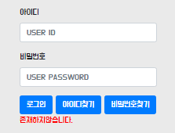
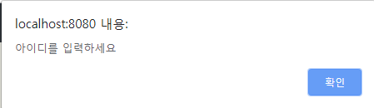
3
Screen embodiment
화면구현 - 로그인
기능설명
① 로그인
- 아이디 또는 비밀번호 입력 오류나 공백이면
경고메시지
② 빈칸 알림
아이디 공백 후 로그인 시 경고 알림
1
2

Slide 24
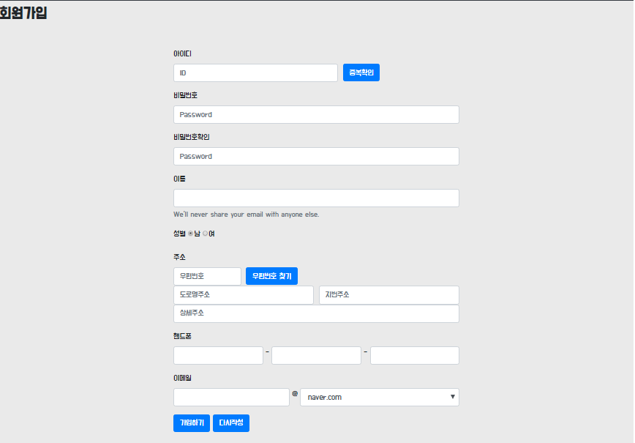
3
Screen embodiment
화면구현 - 회원가입
기능설명
① 중복확인
- 등록되지 않은 ID는 사용 가능
- 등록된 ID는 사용 불가능
② 비밀번호 확인
- 비밀번호 기입과 비밀번호 확인 기입이
불일치하면 가입불가
③ 우편번호 찾기
- 우편번호 검색으로 가입 주소 간편기입
- 상세주소는 직접입력
④ 가입하기
- 비밀번호 불일치, 기입란 공백 시 경고알림
- 정상 기입 시 가입완료
1
2
3
4

Slide 25
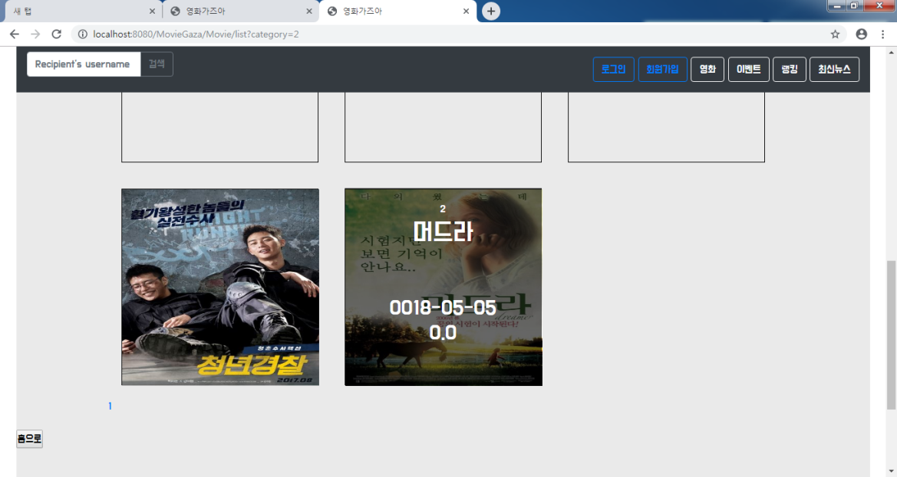
3
Screen embodiment
화면구현 – 영화 목록
기능설명
해당 영화 이미지 클릭 시
영화 상세 정보 페이지로 이동
상세 기능 페이지 추가 예정
4

Slide 26

3
Screen embodiment
화면구현 - 이벤트
기능설명
각 사진 클릭 시 해당 사이트로 이동

Slide 27
3
Screen embodiment
화면구현 - 랭킹
기능설명
1
① 추가 예정

Slide 28
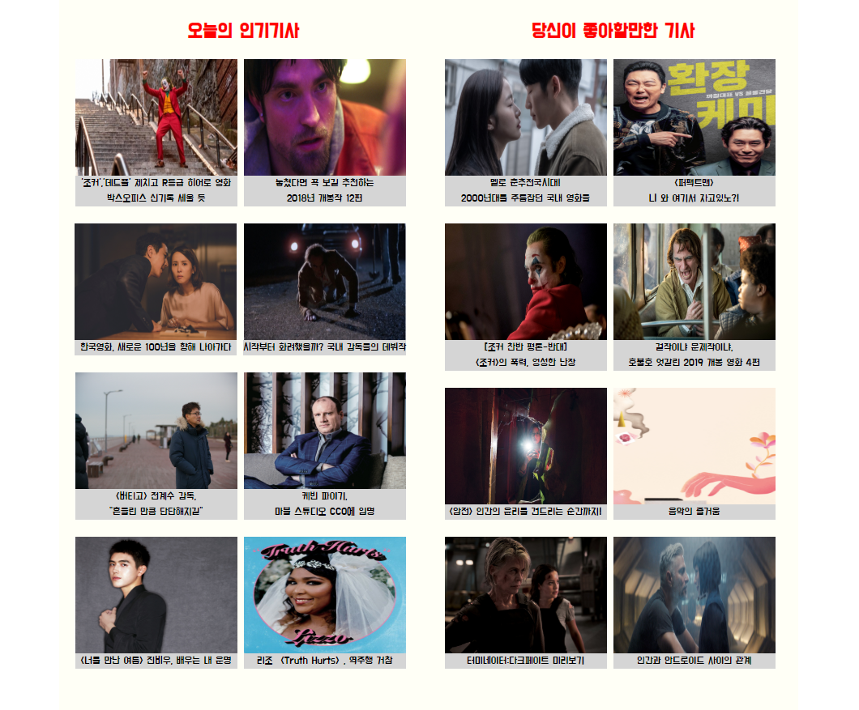
3
Screen embodiment
화면구현 - 최신뉴스
기능설명
각 사진 클릭 시 해당 사이트로 이동

Slide 29
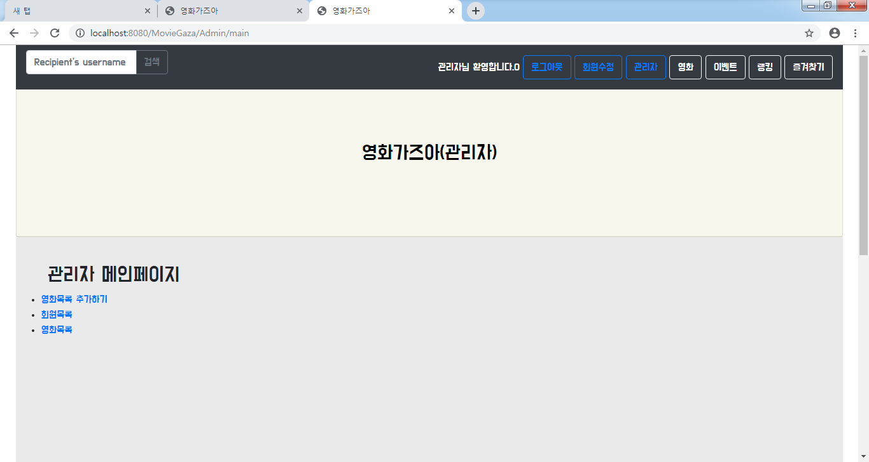
3
Screen embodiment
화면구현 – 관리자 페이지
기능설명
① 클릭 시 영화 정보 추가
② 클릭 시 회원 목록 확인
③ 클릭 시 영화 목록 확인
1
2
3

Slide 30
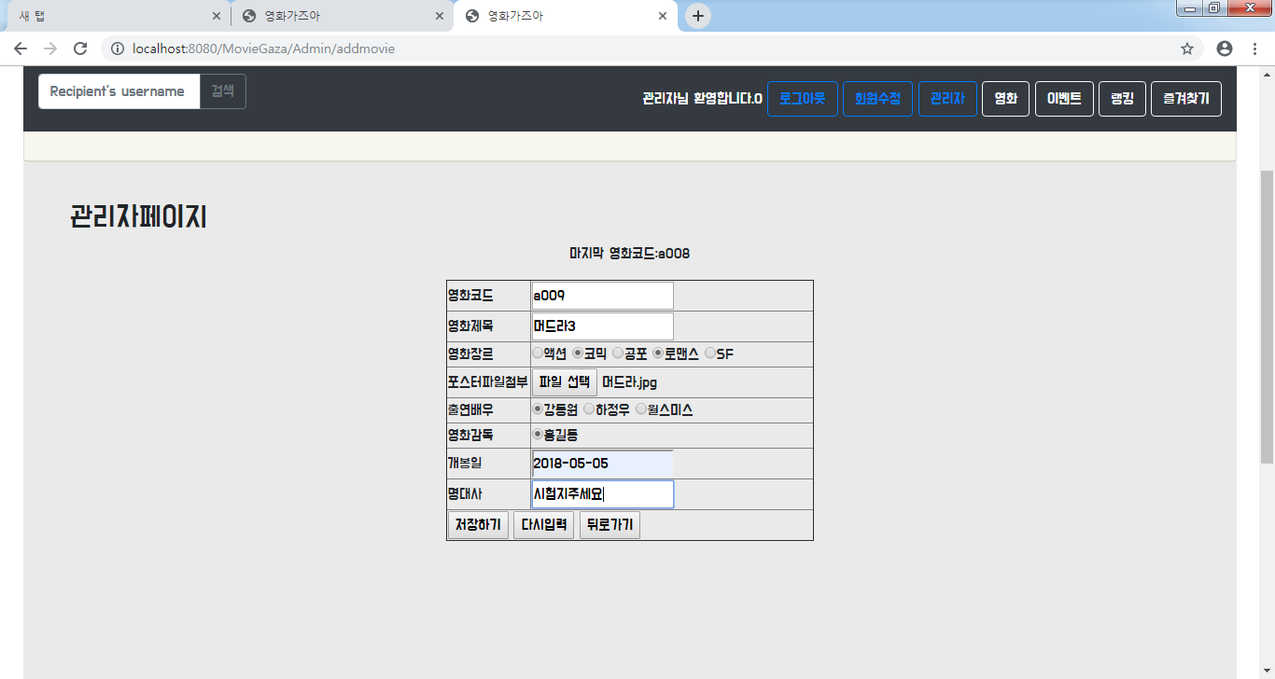
3
Screen embodiment
화면구현 – 영화 정보 추가
기능설명
① 각 항목 별로 영화 정보를 삽입
② 클릭 시 DB에 영화 정보 삽입
실패 시 에러 메시지 발생
③ 클릭 시 항목 내용 초기화
④ 클릭 시 관리자 페이지로 이동
1
2
3
4

Slide 31
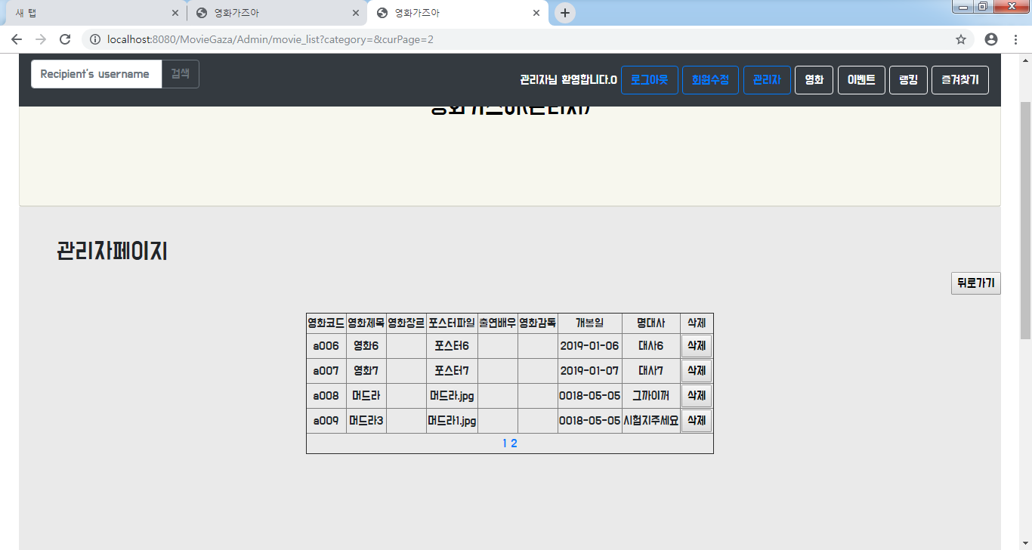
3
Screen embodiment
화면구현 – 영화 목록(관리자)
기능설명
① 클릭 시 해당 영화 정보 삭제
② 클릭 시 해당 페이지로 이동
③ 클릭 시 관리자 페이지로 이동
1
3
2

Slide 32
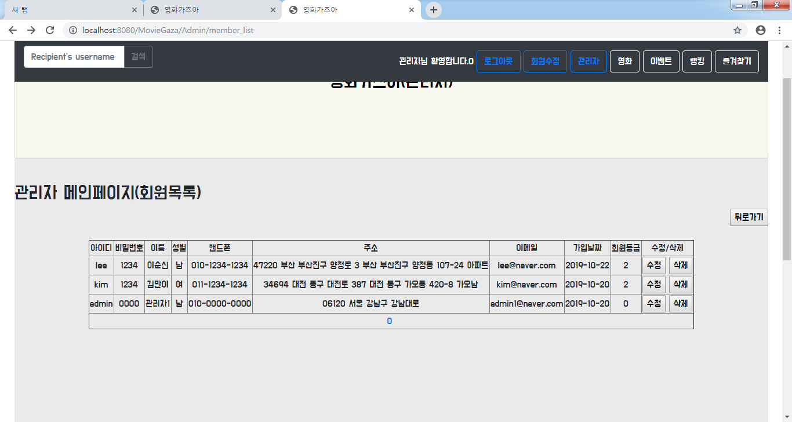
3
Screen embodiment
화면구현 – 회원 목록(관리자)
기능설명
① 클릭 시 해당 회원 정보 수정 페이지로 이동
② 클릭 시 해당 회원 정보 삭제
③ 클릭 시 관리자 페이지로 이동
1
3
2

Slide 33
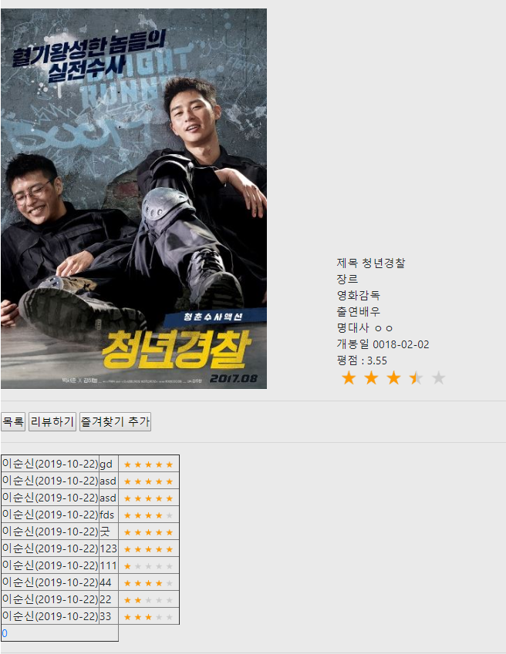
3
Screen embodiment
화면구현 – 영화상세정보
기능설명
① 클릭 시 영화 목록 페이지로 이동
② 클릭 시 리뷰 작성 페이지로 이동
- 비로그인 시 로그인 필요 메시지 출력
③ 클릭 시 해당 회원의 즐겨찾기에
해당 영화 정보 추가
④ 리뷰에 남긴 평점을 종합하여 평균 평점을 보여줌
⑤ 리뷰 작성 페이지에서 남긴 평점을 보여줌
1
4
2
3
5

Slide 34
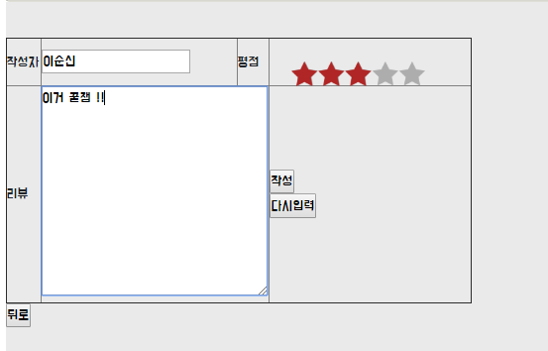
3
Screen embodiment
화면구현 – 영화상세정보
기능설명
① 클릭 시 영화 리뷰 내용 DB에 삽입
- 영화 상세 정보 페이지로 이동
② 클릭 시 작성한 내용 초기화
③ 클릭 시 해당 영화 상세 정보 페이지로 이동
④ 클릭했을 때의 별 개수만큼 평점을 입력
1
2
4
3

Slide 35
3
Screen embodiment
주요 화면
화면 추가 예정( 회원 수정, 랭킹 등)

Slide 36
4
Conclusion &
Improvements

Slide 37

1
Conclusion
자바를 통한 웹페이지 개발 및 구현
DB 설계를 통한 효율적인 DB 운영법 습득
추가 예정
Let ’s go
Movie!

Slide 38
1
Improvements
개선사항 추가 예정
Let ’s go
Movie!

Slide 39
5
Question
And answer
IF YOU HAVE ANY QUESTION

Slide 40
Thank you

